Slide 1


portpolio

Slide 2
APPLE CINEMA
THE MONT BLANC HOTEL
Kakaotalk PROJECT

Slide 3
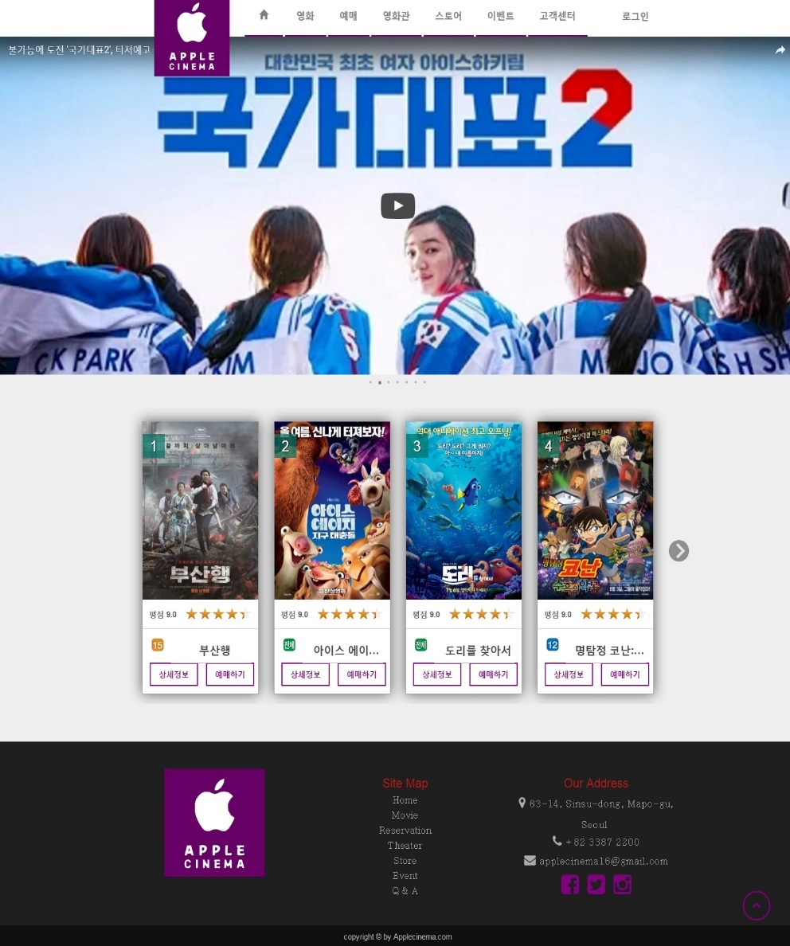
APPLE CINEMA
프로젝트 명 : APPLE CINEMA
참 여 인 원 : 명
소 요 일 수 :
사용 프로그램 : JDK 9.0, Spring Tool Suite, Pivotal TC Server, Oracle 11g, Oracle SQL
담 당 업 무 : 고객센터 게시글 작성,검색, 수정,삭제
댓글 작성,출력,수정,삭제
영화관 목록 출력
업 무 내 용 : 검색, 페이징, 댓글 수 출력 가능하게 한 다중 SQL Query 작성
게시글과 댓글 각각 따로 Controller를 구현하여 다 른 페이지 이동없이 작성, 수정,삭제 가능

Slide 4
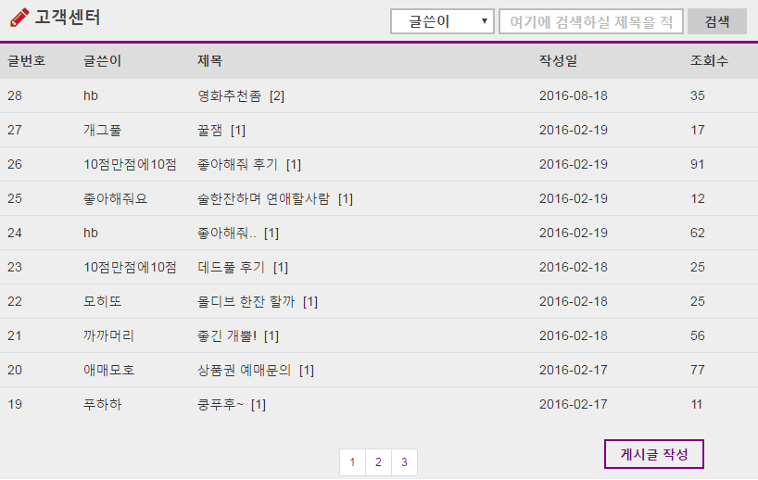
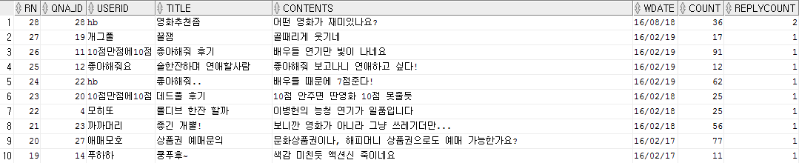
APPLE CINEMA
고객센터
검색조건: 글쓴이, 제목, 내용, 제목+내용
글번호: 최근 작성된 글 역순처리
제목: 제목 옆 댓글 수 처리, 제목에 a태그를 걸어 내용과 댓글이 작성된 페이지로 넘어감
조회수: 클릭 시 count+1 증가 처리
DB 처리 값

Slide 5
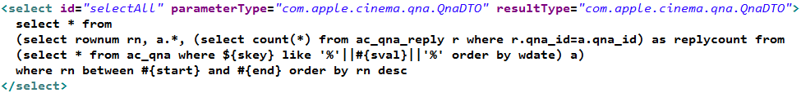
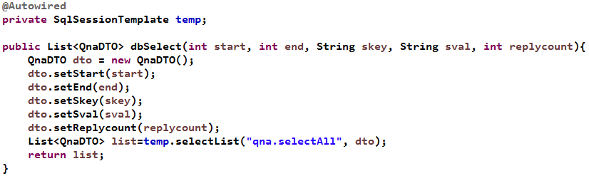
APPLE CINEMA
고객센터 XML(qna.xml), DAO(QnaDAO.java)
①
②
③
Select id selectALL 지정-> Dao, 다중 Query 작성
① 댓글 수
② 검색 조건
③ 페이징, 게시글에 나타낼 개수(역순)
Mybatis-Spring연동 모듈 SqlSessionTemplate temp 지정
dto Getters and Setters 지정
검색, 페이징 , 댓글 수 dto 세팅

Slide 6

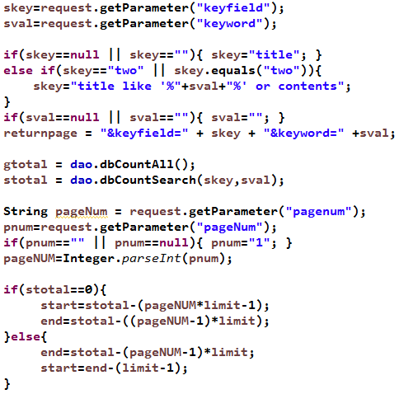
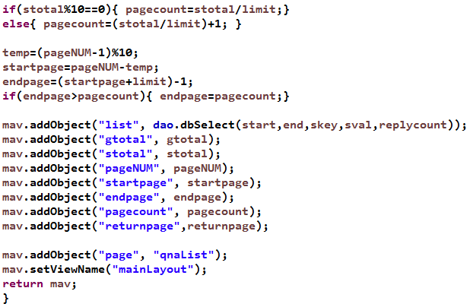
APPLE CINEMA
고객센터 Controller(QnaContoller.java)
Autowired로 QnaDAO, QnaReplyDAO 연결
qnaList.do로 매핑, Controller의 처리결과를 보여줄 ModelAndView 처리
pagecount 계산, startpage, endpage 계산
Object type으로 키값 전달
List에 뿌려줄 데이터값 역순 계산

Slide 7
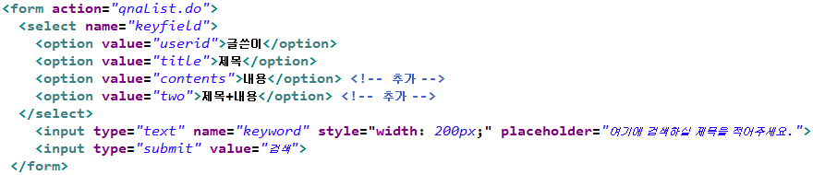
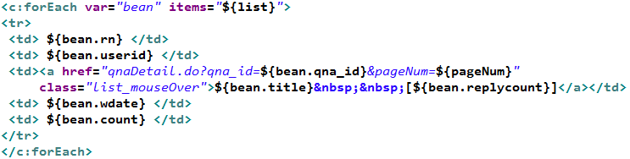
APPLE CINEMA
고객센터 메인화면(qnaList.jsp)
qnaList.do로 Controller지정
검색조건: keyfield 지정
검색: keyword 지정
List 값을 받아와서 출력
Title 부분 클릭 시 a태그에 id값으로 작성된 내용,댓글 페이지로 이동

Slide 8
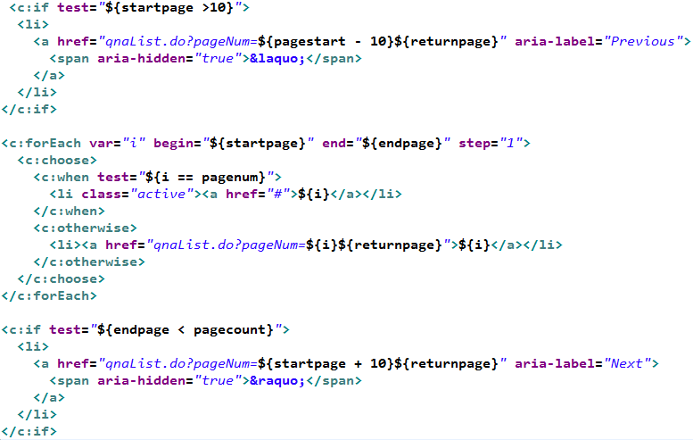
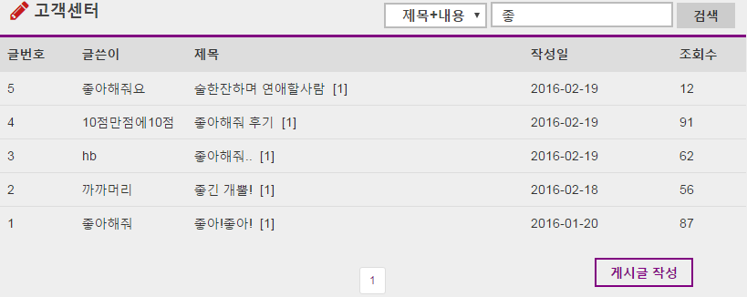
APPLE CINEMA
페이지가 10page 넘어가면 Previous, Next 활성
페이지가 총 DB데이터 값을 넘게 보여주지 않도록 pagecount 설정
검색 시 returnpage로 keyfield값과 keyword값을 잡아서 검색페이징 값을 설정
검색 시 메인화면

Slide 9
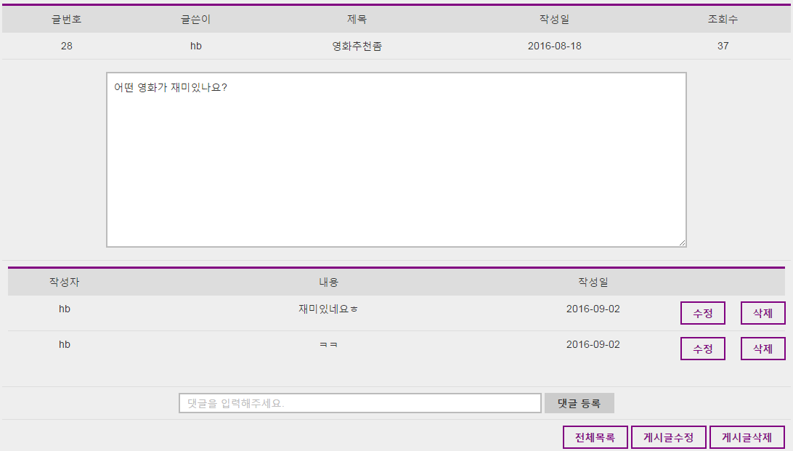
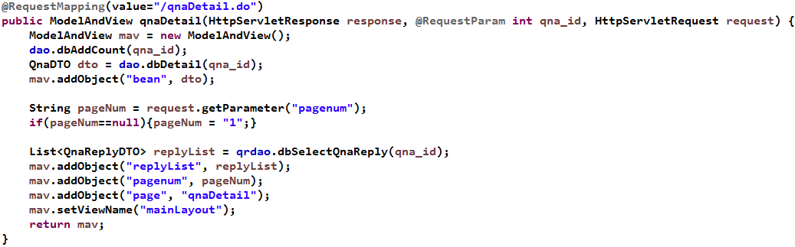
APPLE CINEMA
게시글 선택 시(qnaDetail.jsp)
회원 로그인 시 댓글등록 폼 활성
게시글 작성자가 로그인한 회원과 일치 할 경우 작성된 댓글리스트 활성
댓글,게시글 수정,삭제
비로그인 시 게시글 내용만 보임
댓글리스트, 댓글등록 폼 비활성
전체적인 수정,삭제 불가
qna_id값을 가져와서 qna_id값에 맞는 게시글과 조회수 확인
dbAddCount = 조회수 증가
댓글 리스트 키값 전달

Slide 10
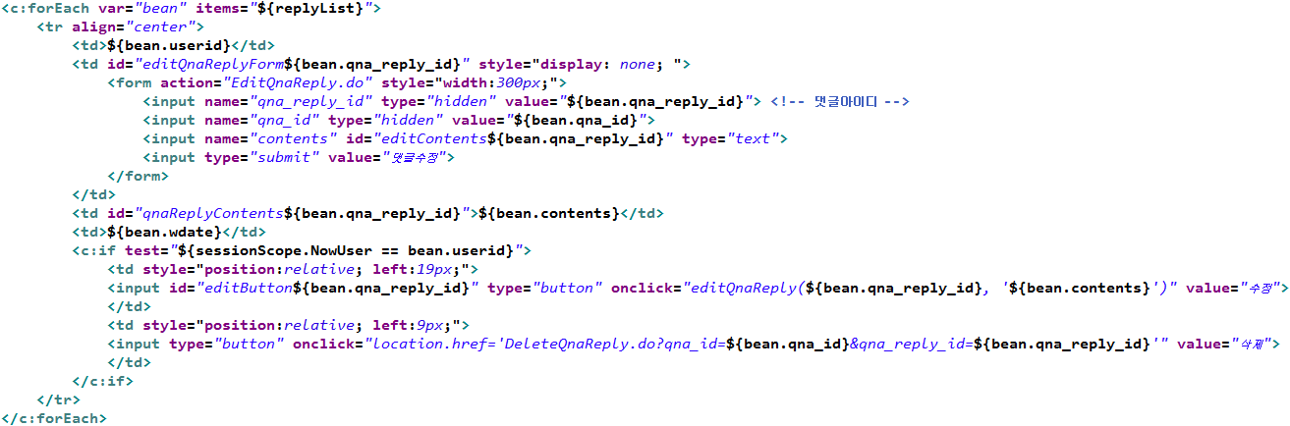
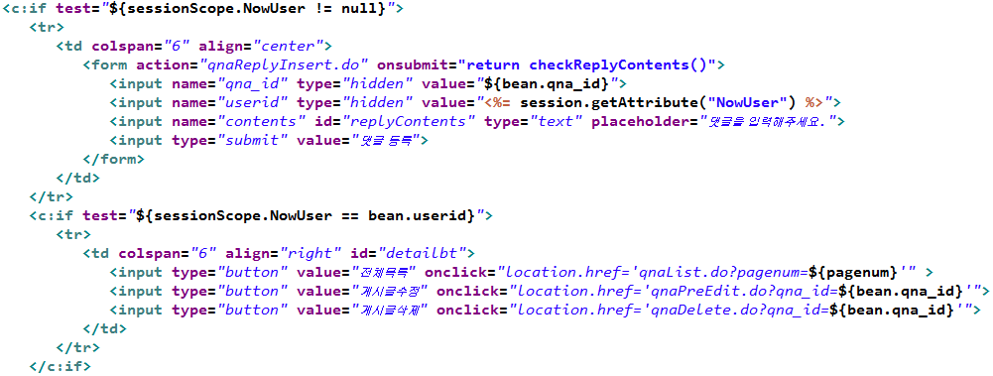
APPLE CINEMA
replyList로 받아와서 각 값들 출력, qna.js 연결
게시글,댓글 수정 시 QnaController 안에서 게시글과 댓글 둘 다 처리하므로 따로 페이지 이동없이 한페이지 내에서 처리
NowUser값이 Null이 아닐때 댓글등록 가능
NowUser값이 id값과 같은 경우 게시글 수정,삭제 가능

Slide 11
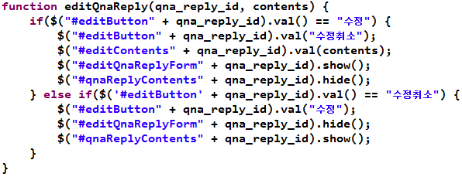
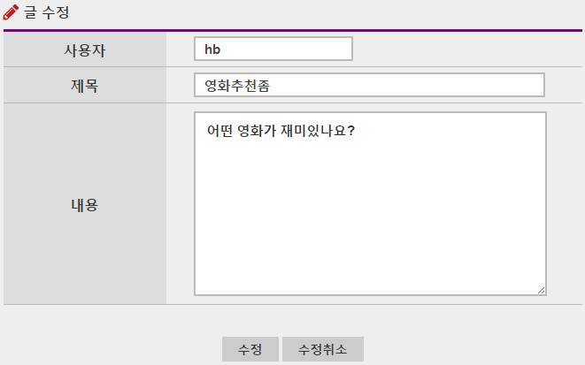
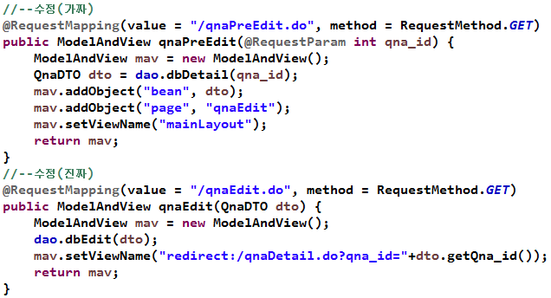
APPLE CINEMA
각 버튼 값에 id값을 주고 show, hide 처리
댓글 수정,취소,삭제 가능
게시글 수정 시 qnaPreEdit에서 데이터 값을 id값으로 가져오고 실제 데이터 저장은 qnaEdit에서 실행

Slide 12
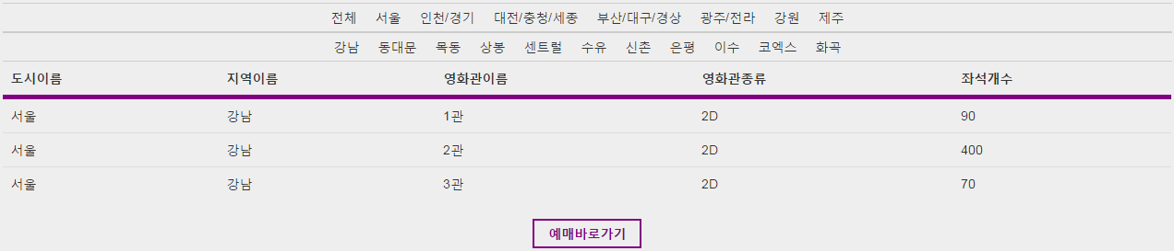
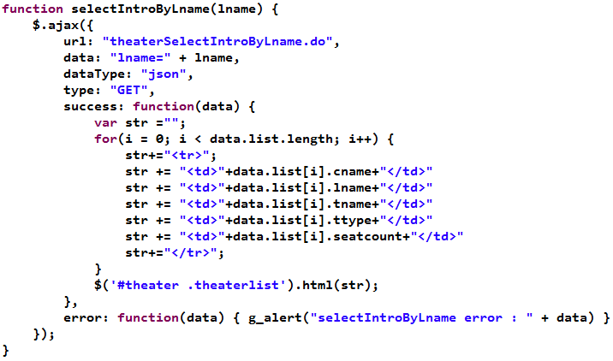
APPLE CINEMA
영화관 메인(Theater.jsp)
Theater.js
Ajax 사용
Json 형식으로 data를 받아옴
도시이름, 지역이름, 영화관이름, 영화관종류, 좌석개수 출력
이벤트 발생 시 jsp에 출력

Slide 13
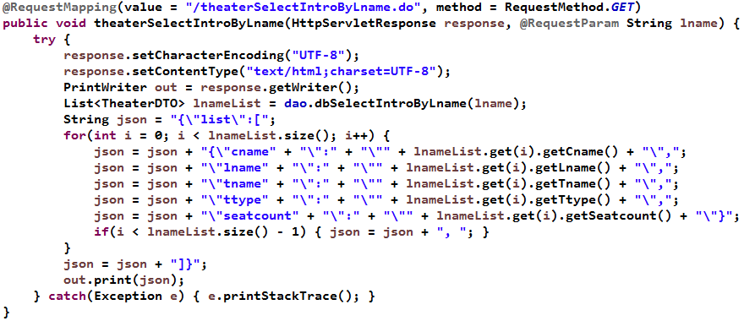
APPLE CINEMA
영화관 Controller(TheaterController.java)
①
②
① Dao단에서 dbSelectIntoByLname으로 도시이름값을 받음
② Json = Ajax 데이터를 주고 받음, SelectIntoByLname의 list를 주고 받음

Slide 14

THE MONT BLANC HOTEL
프로젝트 명 : THE MONT BLANC HOTEL
참 여 인 원 :
소 요 일 수 :
개 발 환 경: JDK 9.0, Eclipse, Apache Tomcat 9.0, Oracle 11g
담 당 업 무 : 예약하기, 예약확인, 예약관리, 예약취소
업 무 내 용 : 이미 예약이 되어 있는 방 번호 생성 (예약불가능 방 확인)
선택한 날짜에 예약이 가능한 방 번호 생성 (날짜 기준 확인)
선택한 날짜에 예약이 가능한 방 중 예약이 가능한 방의 타입을 선택 (방 타입 기준 확인)
날짜 & 방 종류 모두 신규 예약이 가능한 방 소트 후 실제 예약 데이터 삽입하는 SQL Query 작성

Slide 15
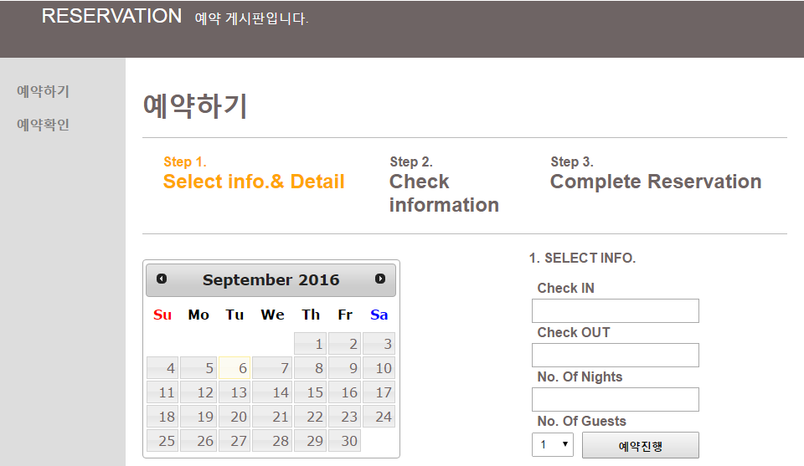
THE MONT BLANC HOTEL
Reservation
Reservation 예약하기 메인화면
Step1 : Jqurey Datepicker를 사용해서 입실,퇴실 날짜값 설정 후 숙박일수 계산, 숙박인원 설정 후 예약진행 클릭 시 인원수에 맞는 방 선택가능
Step2 : 방 선택 후 예약정보를 화면에 출력, 최종예약 선택가능
Step3 : 예약성공 화면 출력, 예약확인 페이지로 넘어감
메인화면 calendar
예약진행 시 Reservation 예약하기 Step1으로 데이터 값을
가지고 넘어감(아래 코드는 calendar 값이 Step1으로 넘어가는 코드)

Slide 16
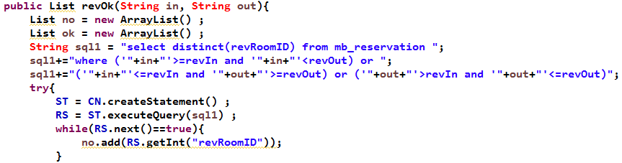
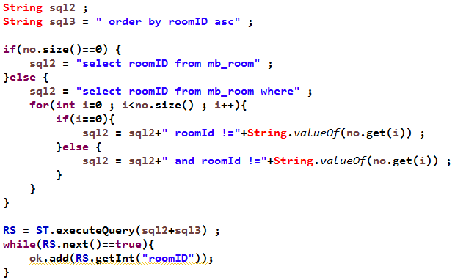
THE MONT BLANC HOTEL
Reservation(DBSQL.java)
①
②
Reservation DBSQL Flow
① Query문에 있는 각 입실,퇴실 날짜 비교 후 이미 예약이 되어 있는 방 번호 생성 = no ArrayList에 저장(예약불가능 방 확인)
② 선택한 날짜에 예약이 가능한 방 번호 생성 = ok ArrayList에 저장(날짜 기준 확인)

Slide 17
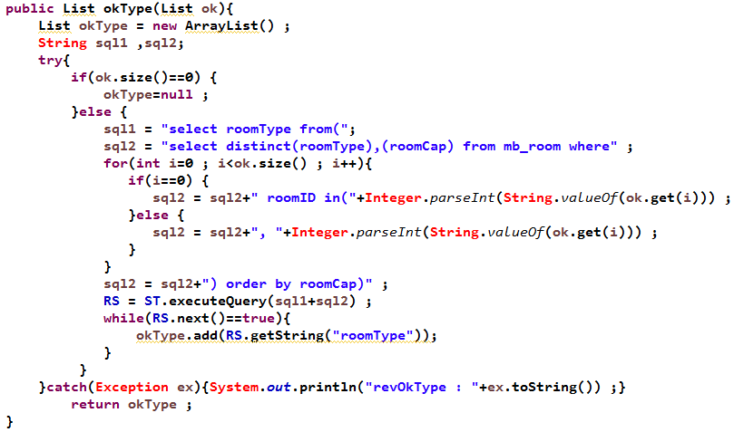
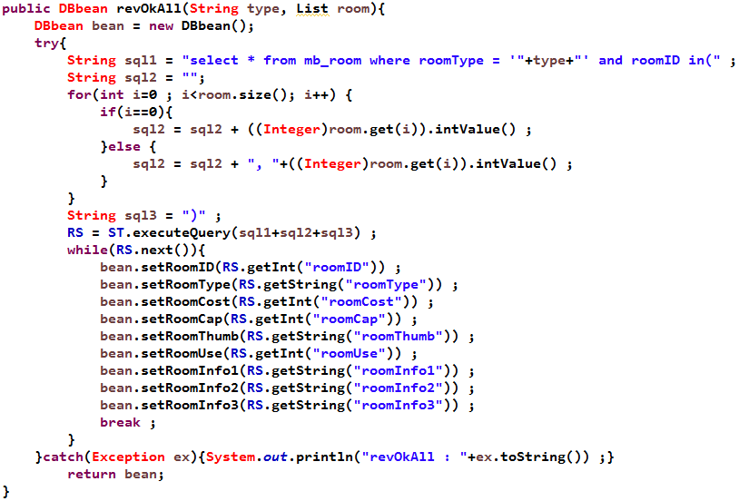
THE MONT BLANC HOTEL
③
Reservation DBSQL Flow
③ List ok를 받아와서 선택한 날짜에 예약이 가능한 방 중 예약이 가능한 방의 타입을 선택 (방 타입 기준 확인)
④ 날짜 & 방 종류 모두 신규 예약이 가능한 방 소트
④

Slide 18
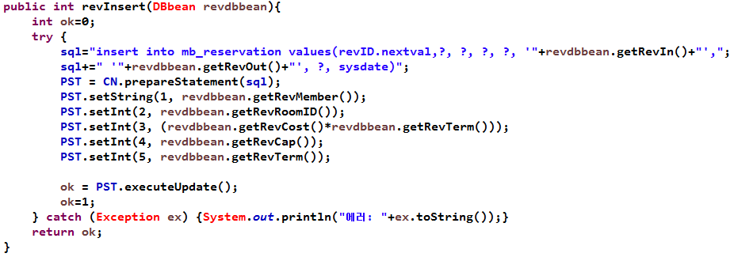
THE MONT BLANC HOTEL
⑤
Reservation DBSQL Flow
⑤ 실제 예약데이터 삽입

Slide 19
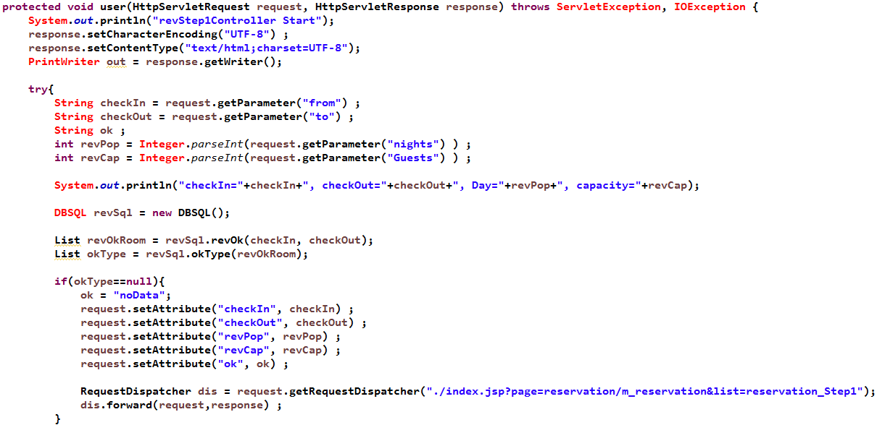
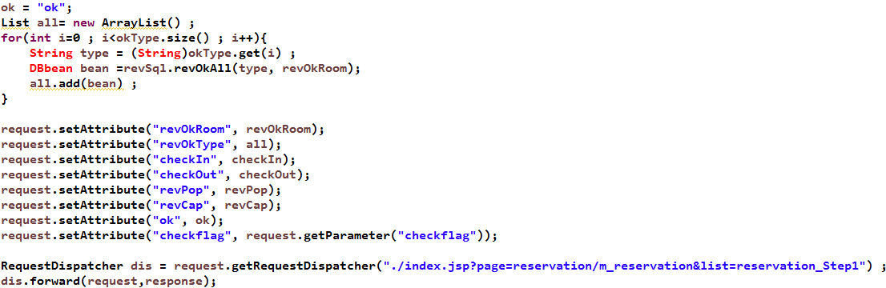
THE MONT BLANC HOTEL
Reservation(revStep1Controller.java)
입실,퇴실,숙박일수,숙박인원 값을 받음
SQL Query에서 데이터 주고 받음
방타입과 예약가능한 방들 all에 저장
setAttribute로 각 값들의 속성값 변경 및 저장
RequestDispatcher로 request에 담긴 정보 저장

Slide 20
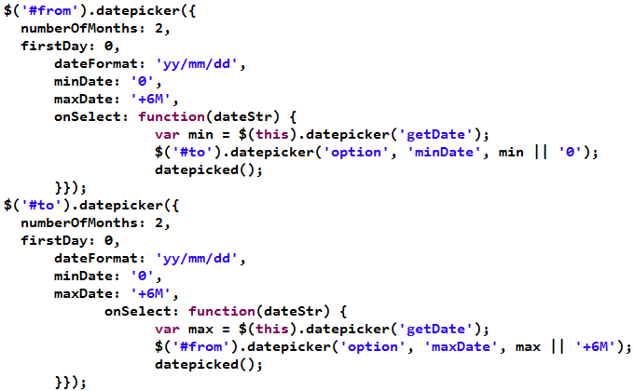
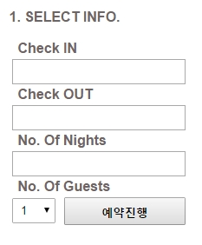
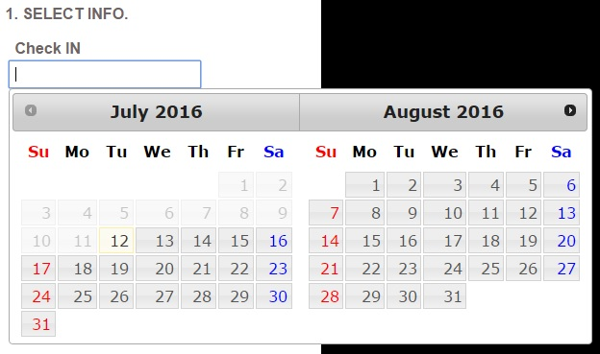
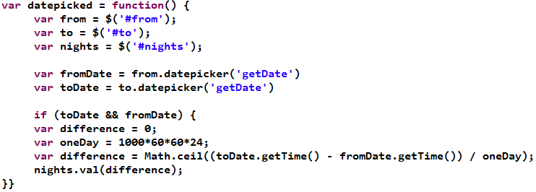
THE MONT BLANC HOTEL
Reservation(reservation_Step1.jsp)
Jquery datepicker를 사용하여 from = 입실, to = 퇴실 날짜를 설정
각 값들을 가져와서 숙박일수 계산

Slide 21
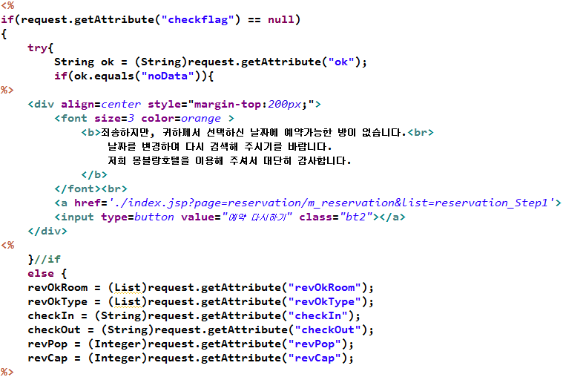
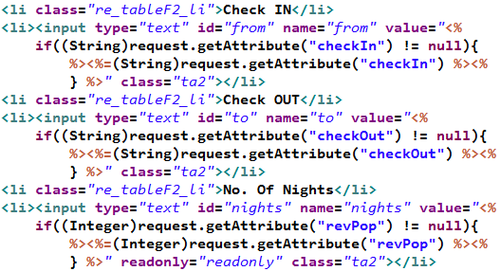
THE MONT BLANC HOTEL
revStep1Controller를 이용해 입실,퇴실,숙박일수,숙박인원 값을 받음
예약이 불가능할 시에 안내메시지 출력
예약이 가능할 시에 예약가능한 방, 방타입도 가져옴

Slide 22
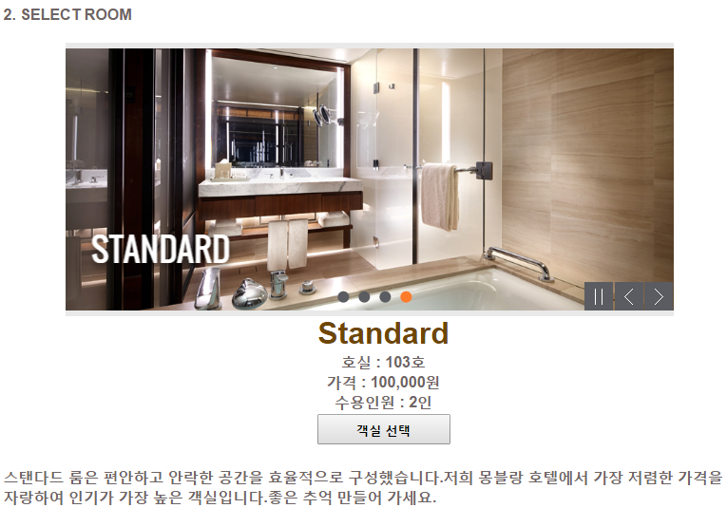
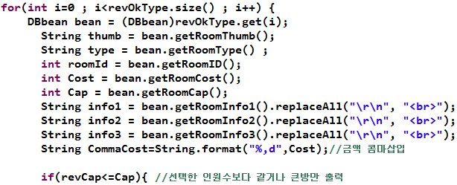
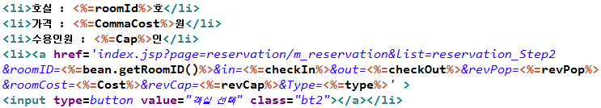
THE MONT BLANC HOTEL
예약하기 클릭시 예약가능한 방타입들을 출력
각 방에 대한 정보들 출력과 객실선택 클릭시 각 정보를 가지고 Step2로 넘어감
Wowslider를 사용하여 Room Image 적용

Slide 23
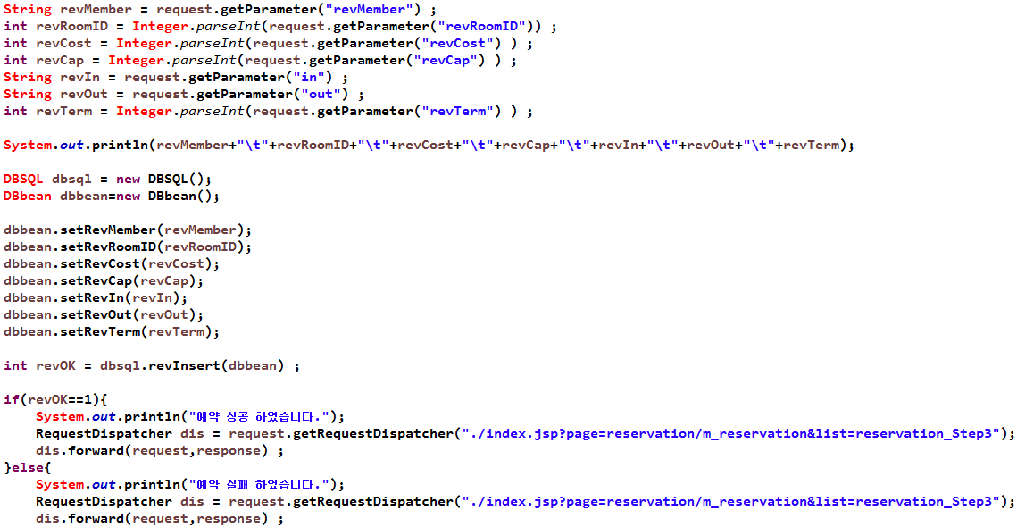
THE MONT BLANC HOTEL
Reservation(revStep2Controller.java)
회원정보, 호실 등 정보들의 값을 가져옴
DBbean과 연동하여 각 값들을 세팅
그 후 세팅된 값을 insert 시킨 후 제대로 insert가 되면 예약 성공 메시지가 insert가 안되면 예약 실패 메시지가 출력

Slide 24
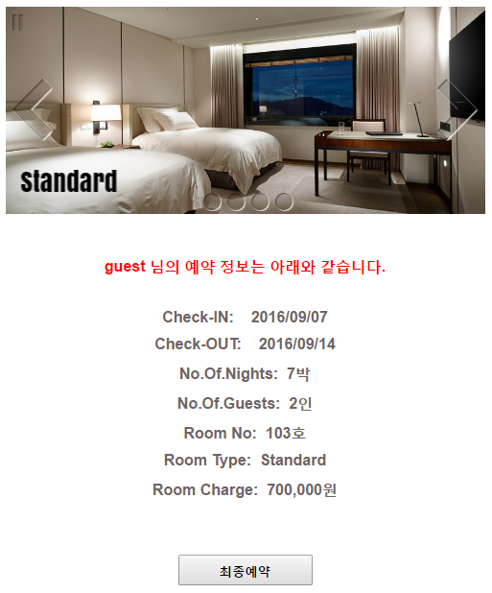
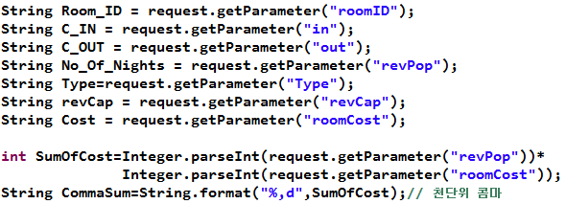
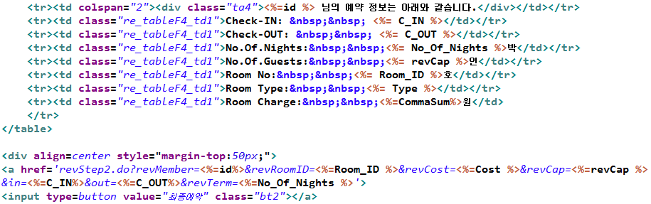
THE MONT BLANC HOTEL
Reservation(reservation_Step2.jsp)
호실,입실,퇴실 등의 값들을 받아서 출력
NowUser = 회원정보가 있을 때만 출력
최종예약 시 각 값들을 가지고 Controller로 이동

Slide 25
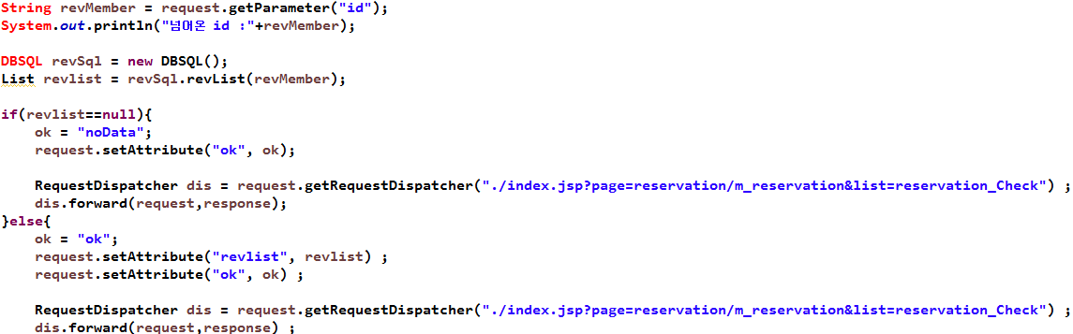

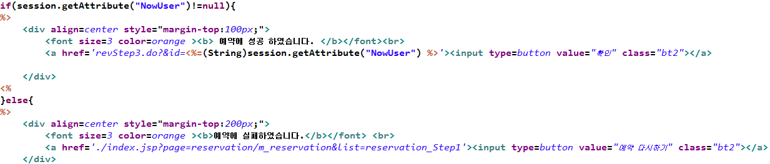
THE MONT BLANC HOTEL
Reservation(Step3 controller, jsp)
예약된 회원정보를 가져와서 revList = 예약리스트와 연결 후 null이 아닐 경우
예약확인 페이지로 정보 저장
NowUser값이 null이 아닐 경우 예약 성공 메시지 출력 후 Controller 이동
Null값일 경우 예약 실패 메시지 출력 후 Step1으로 이동

Slide 26
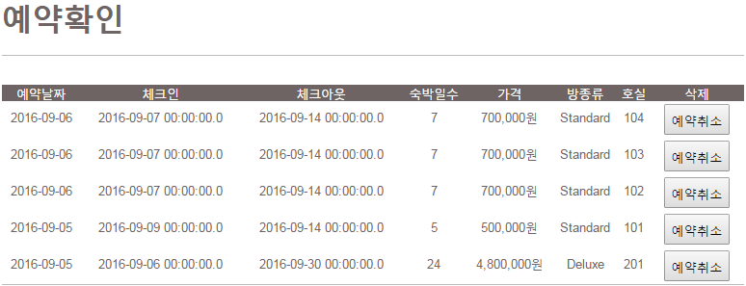
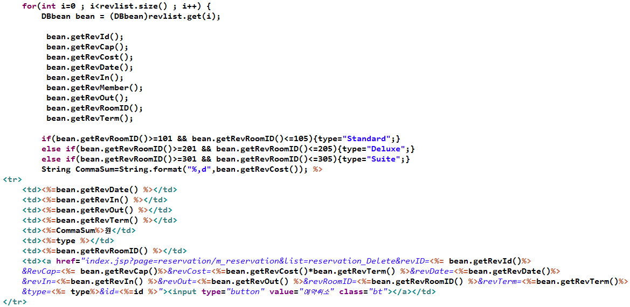
THE MONT BLANC HOTEL
Reservation(reservation_Check.jsp)
revList에 있는 값들을 받아서 출력
예약취소를 할 시에는 각 값들을 저장한 값을 보냄

Slide 27

Kakaotalk PROJECT
프로젝트 명 : 카카오톡 프로젝트
참 여 인 원 :
소 요 일 수 : 7일
개 발 환 경 : Ecripse
담 당 업 무 : 채팅 시
문자를 구분하여 @id# : 귓속말 기능 구현, * : 나가기 기능 구현, 대화명변경 구현
업 무 내 용 : 카카오톡을 벤치마킹하고 서버와 클라이언트를 구현하여 만든 채팅프로그램

Slide 28
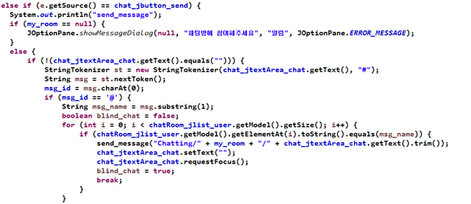

Kakaotalk PROJECT
귓속말,나가기 기능(ChatMainClient.java)
①
②
③
① 문자를 쓰는 TextArea에 문자열이 공백이 아닐 때 StringTokenizer 생성 후 TextArea에서 #으로 구간을 나눔
② 첫번째 토큰 지정 후 첫번째 문자를 가져옴
③ 첫번쨰 문자가 @이면 msg_name 첫번째 문자를 제외(@제외) 후 귓속말 대화명이 유효한지 판별(blind_chat), 대화방에 있는 유저들 체크 후 유저들의 대화명을 문자열로 받아서 msg_name과 일치하는지 판별 그 후 send_message 서버로 전송

Slide 29
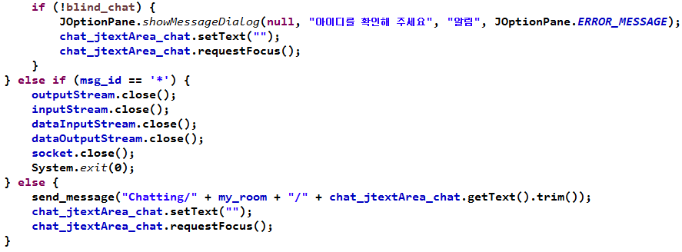
Kakaotalk PROJECT
①
②
① blind_chat 이 not일때(해당하는 대화명이 없을 경우) 안내메시지 출력
② 첫번쨰 문자가 *이면 종료

Slide 30
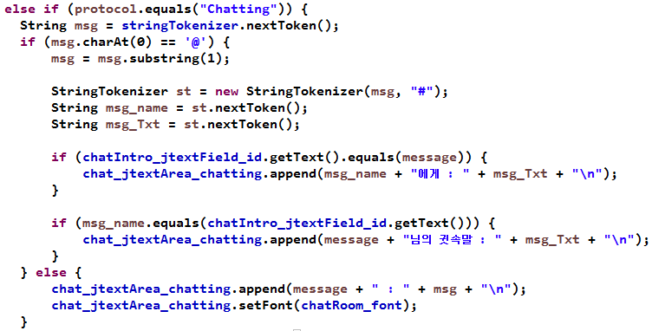


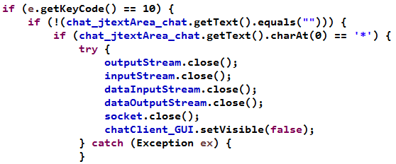
Kakaotalk PROJECT
Chatting 귓속말 출력 시 보내는 사람 = ~에게, 받는 사람 = ~님의 귓속말
Keyevent 추가
첫번쨰 문자 * 입력 시 종료
귓속말 기능도 추가 했으나 중복으로 위의 설명으로 인한 생략

Slide 31
감사합니다

